Slide 1
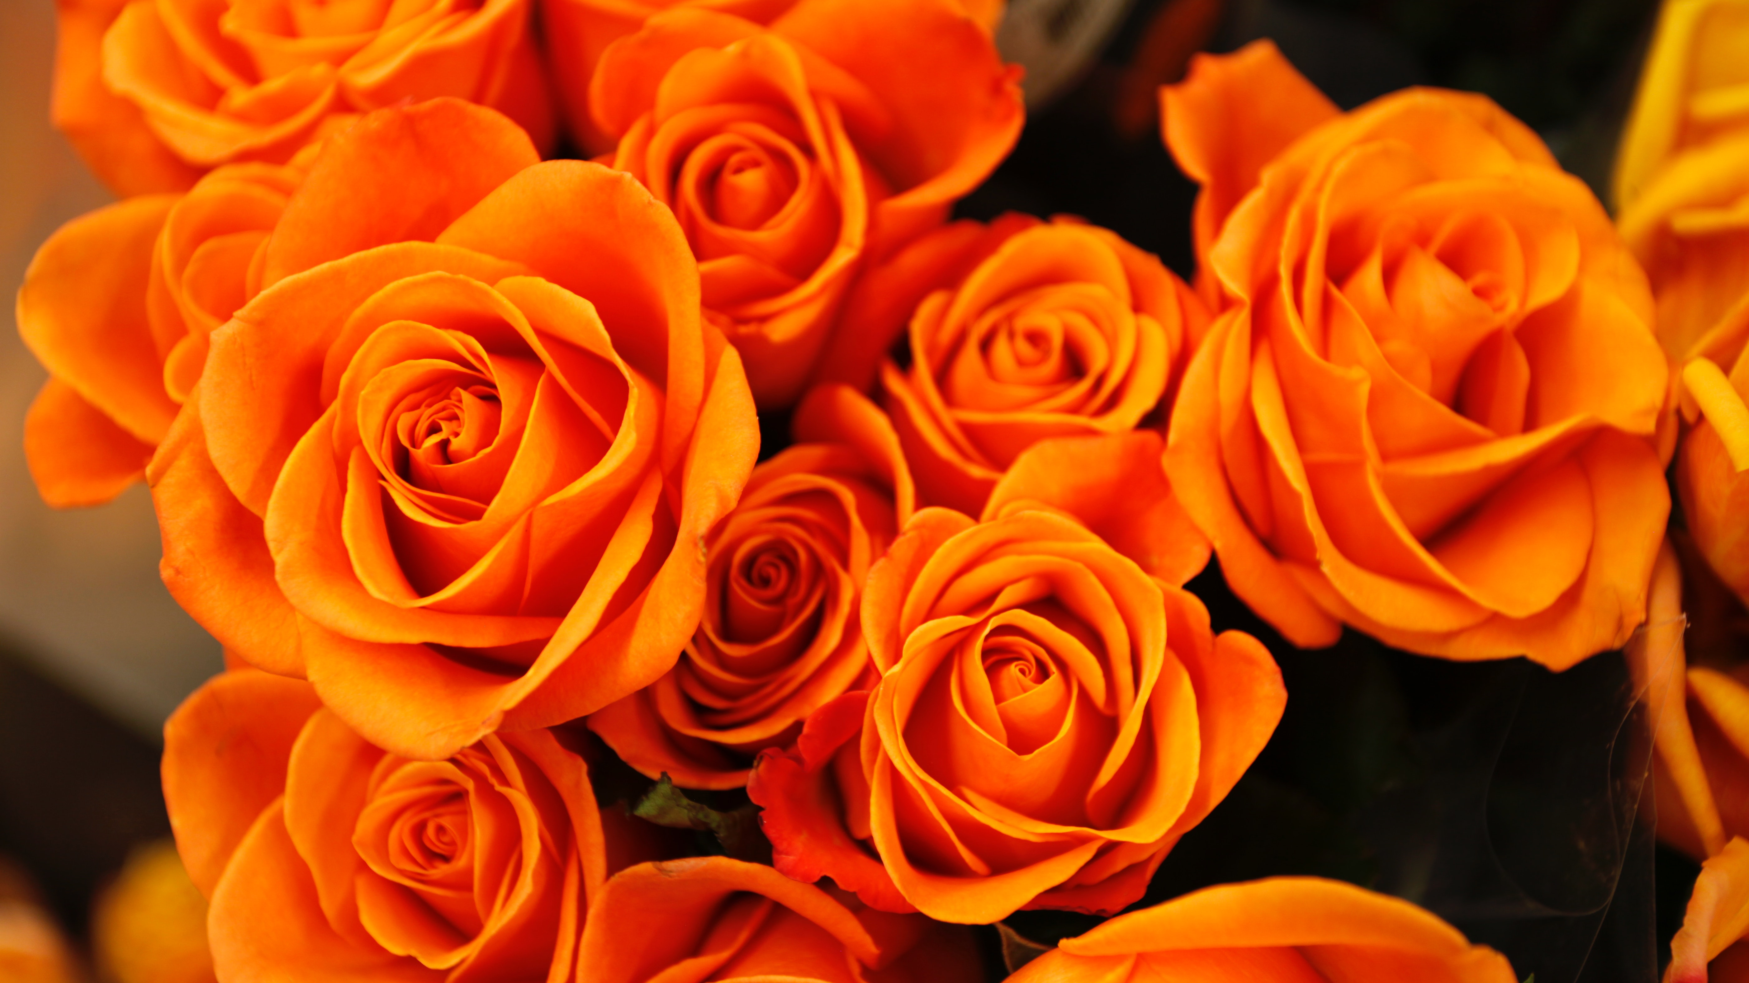
ΚΑΛΛΙΤΕΧΝΙΚΕΣ ΤΕΧΝΟΤΡΟΠΙΕΣ
ΔΗΜΙΟΥΡΓΙΚΗ ΑΠΑΣΧΟΛΗΣΗ ΠΡΟΣΧΟΛΙΚΗΣ ΗΛΙΚΙΑΣ, ΘΕΩΡΙΑ
ΚΟΥΤΣΟΥΓΙΑΝΝΗ ΙΦΙΓΕΝΕΙΑ

Slide 2

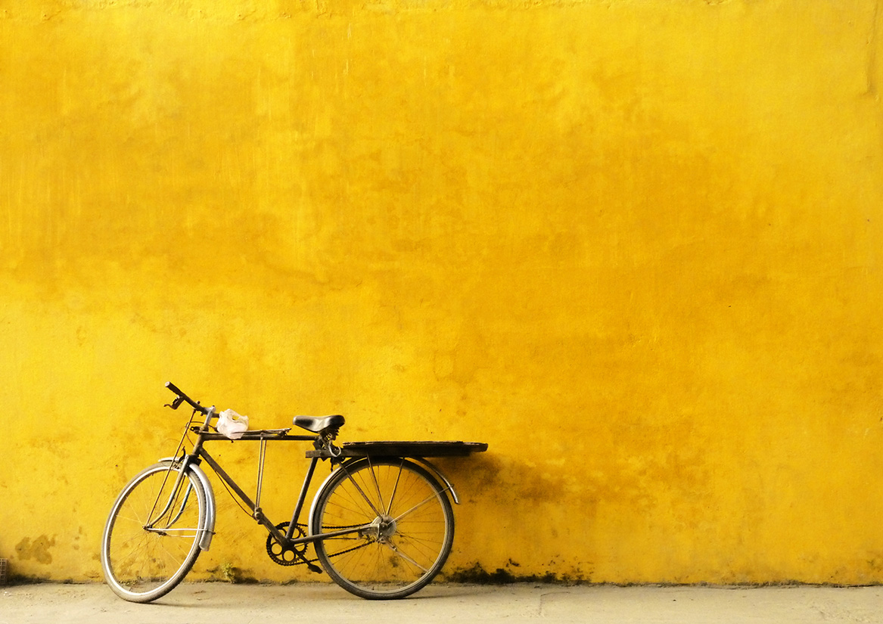
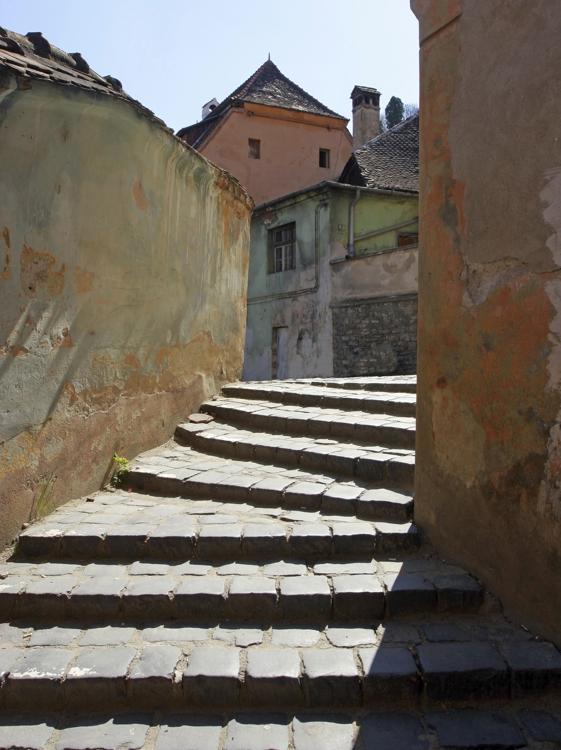
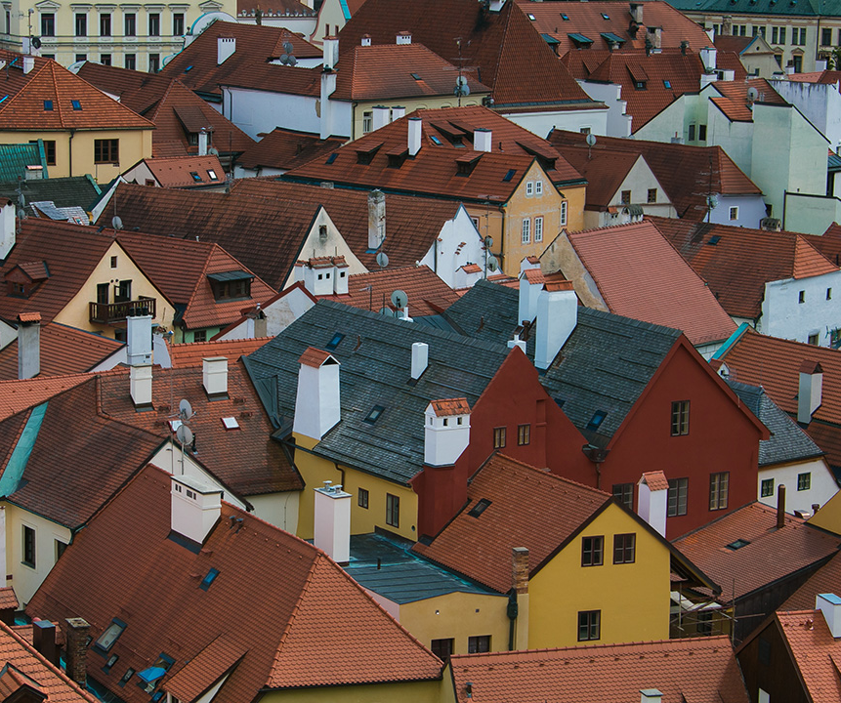
ΕΙΔΗ ΕΙΚΑΣΤΙΚΩΝ ΤΕΧΝΟΤΡΟΠΙΩΝ
ΝΑΤΟΥΡΑΛΙΣΜΟΣ/ ΡΕΑΛΙΣΜΟΣ
ΑΜΕΡΙΚΑΝΙΚΗ ΠΑΡΑΔΟΣΙΑΚΗ ΤΕΧΝΗ
ΙΜΠΡΕΣΙΟΝΙΣΜΟΣ
ΠΟΥΑΝΤΙΓΙΣΜΟΣ
ΕΞΠΡΕΣΙΟΝΙΣΜΟΣ
ΚΥΒΙΣΜΟΣ
ΣΟΥΡΕΑΛΙΣΜΟΣ
ΠΟΠ ΑΡΤ

Slide 3
ΟΡΙΣΜΟΣ ΤΕΧΝΟΤΡΟΠΙΑΣ
Είναι ο τρόπος με τον οποίο ο ζωγράφος συνθέτει το έργο του. Περιλαμβάνει την τεχνική, το περιεχόμενο, τα υλικά που χρησιμοποιεί.
Εχει διαπιστωθεί ότι ανα συγκεκριμένες χρονικές περιόδους ένα σύνολο καλλιτεχνών χρησιμοποιούσαν μια συγκεκριμένη τεχνοτροπία.

Slide 4
ΝΑΤΟΥΡΑΛΙΣΜΟΣ/ ΡΕΑΛΙΣΜΟΣ
< nature, reality --> φύση, πραγματικότητα
ΕΠΟΧΗ: 1700- 1930
Ο καλλιτέχνης προσπαθούσε να απεικονίσει κάτι αντικειμενικά...όπως ήταν στην πραγματικότητα.
Οι νατουραλιστές απεικόνιζαν τη ζωή όπως ήταν, συχνά άθλια και κακή κ τους ανθρώπους όπως ήταν: υπέρβαρους, αρρώστους και όχι πάντα όμορφους.
ΔΡΑΣΤΗΡΙΟΤΗΤΑ ΓΙΑ ΠΑΙΔΙΑ ΣΤΗΝ ΤΑΞΗ: να επιλέξουμε ένα αντικείμενο και να τους πουμε να το ζωγραφίσουν όπως το βλέπουν

Slide 5
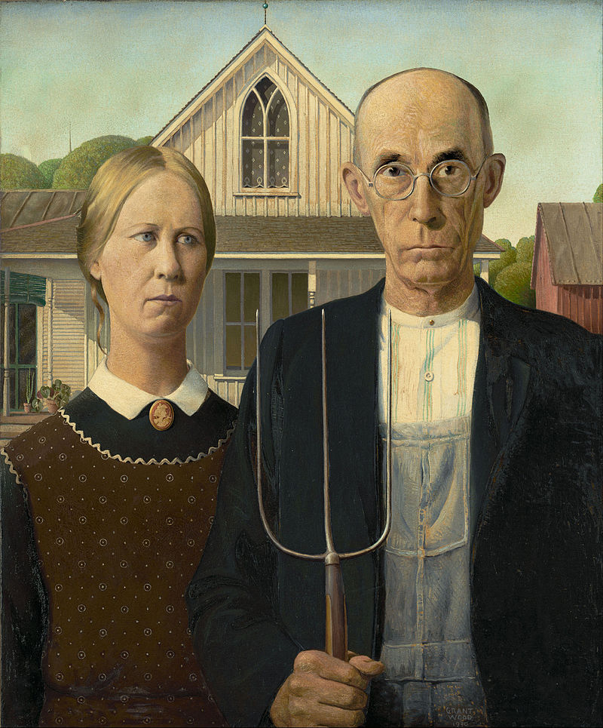
Grant Wood "American Gothic"

Slide 6
Ιμπρεσιονισμός - Impressionism
Εποχή: 1800- αρχές 1900
Χαρακτηριστικά --> όμορφα χρώματα
            Λάμψη ήλιου
            Αντιθέσεις
            Φως
            Αντανάκλαση
            Σκιές
            Οι ιμπρεσσιονιστές ζωγράφιζαν αυτό που έβλεπαν και όχι αυτό που ήξεραν ότι υπάρχει. Ήταν λοιπόν περισσότερο δημιουργικοί.
            ΔΡΑΣΤΗΡΙΟΤΗΤΑ ΠΑΙΔΙΚΟΥ ΣΤΑΘΜΟΥ: Βγάζουμε τα παιδιά σε ανοιχτό χώρο κ τους λέμε να ζωγραφίσουν ο,τι θέλουν από αυτό που βλέπουν και με ό, τι χρώμα θέλουν.

Slide 7
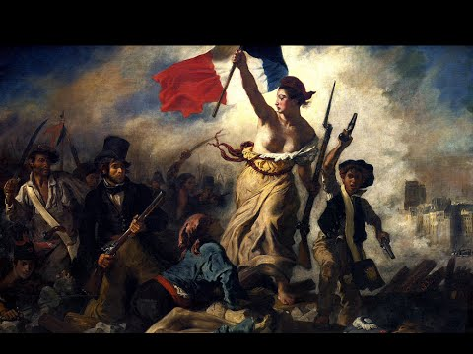
Eugene Delacroix "French Revolution"

Slide 8
ΕΞΠΡΕΣΙΟΝΙΣΜΟΣ (expressionism)
ΕΠΟΧΗ: τέλη 1800- 1900
Οι εξπρεσσιονιστές αντιδρούσαν στον ιμπρεσιονισμό και αναζητούσαν τη συναισθηματική έκφραση στα έργα τους.
ΧΑΡΑΚΤΗΡΙΣΤΙΚΑ: γραμμές, χρώματα, το αντικείμενο που ζωγράφιζαν πολλές φορές χανόταν στο χρώμα, τις αντιθέσεις και της κίνησης. Πολλή από την τέχνη της εποχής ήταν βίαιη, καταθλιπτική και πολύ συναισθηματική.
ΔΡΑΣΤΗΡΙΟΤΗΤΑ ΓΙΑ ΠΑΙΔΙΑ: βάζουμε χρώματα πάνω στην παλέτα και δίνουμε στα παιδιά από ένα καλαμάκι κ τα παιδιά φυσάνε το χρώμα κάθε φορά πάνω στο χαρτί με στόχο να γεμίσουν το χαρτί όσο με περισσότερο χρώμα (τεχνική με καλαμάκι)

Slide 9
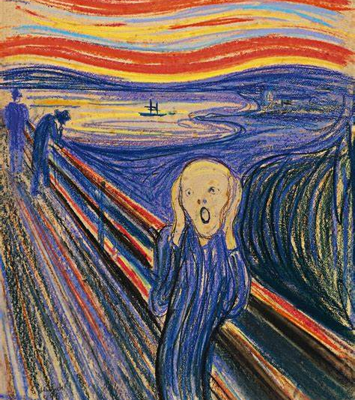
EDVARD MUNCH "The scream"

Slide 10
ΚΥΒΙΣΜΟΣ
ΕΠΟΧΗ: 1900
Είναι η πηγή όλης της αφηρημένης τέχνης του 20ου αιώνα.
Οι κυβιστές ζωγράφοι επιχειρούν να διασπάσουν τα πάντα στα συστατικά γεωμετρικά τους σχήματα.
Οι κυβιστές εισήγαγαν την τέχνη του κολλάζ.
ΔΡΑΣΤΗΡΙΟΤΗΤΑ ΓΙΑ ΠΑΙΔΙΑ: Να δημιουργήσουν μέσα στην τάξη ένα κολλάζ χρησιμοποιώντας χαρτιά κομμένα σε γεωμετρικά μόνο σχήματα.

Slide 11
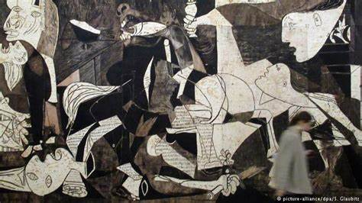
Pablo Picasso "Guernica"

Slide 12
ΣΟΥΡΕΑΛΙΣΜΟΣ
ΕΠΟΧΗ: 20ος αιώνας
Σουρεαλισμός σημαίνει υπερεαλισμός. Οι σουρεαλιστές ζωγράφοι προσπαθούσαν να δημιουργήσουν ένα μαγικό, ονειρικό κόσμο ο οποίος είναι πιο όμορφος από την πραγματικότητα. Πχ μπορεί να απεικόνιζαν ένα ψάρι με ανθρώπινο κεφάλι που πετάει σε έναν ουρανό γεματό πέτρες.
ΔΡΑΣΤΗΡΙΟΤΗΤΑ ΓΙΑ ΠΑΙΔΙΑ: Δινουμε στα παιδιά ένα φύλλο χαρτί και τους λέμε να ζωγραφίσουν κάτι που ονειρεύονται κ τα κάνει χαρούμενα.

Slide 13
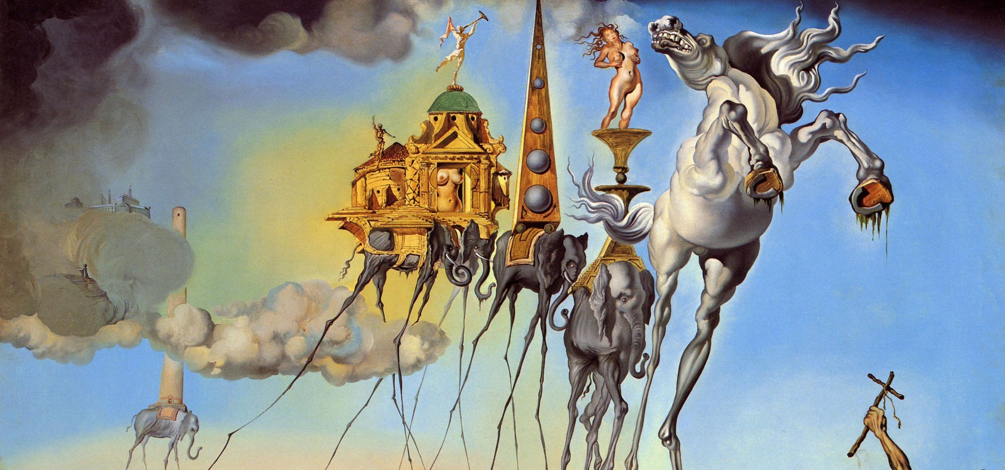
Salvador Dali

Slide 14
Pop Art
Εποχή: 1950
Είναι μέρος της σύγχρονης Αμερικανικής κουλτούρας
Θέματα οικεία στην καθημερινή ζωή: αναψυκτικά, σταρ του σινεμά, κινούμενα σχέδια.
Δεν είχαν ως στόχο να εκφράσουν συναισθήματα αλλά την εμπορευματοποίηση της εποχής
ΔΡΑΣΤΗΡΙΟΤΗΤΑ ΓΙΑ ΠΑΙΔΙΑ: να ζωγραφίσουν το αγαπημένο τους κουτί από γάλα και δημητριακά.

Slide 15
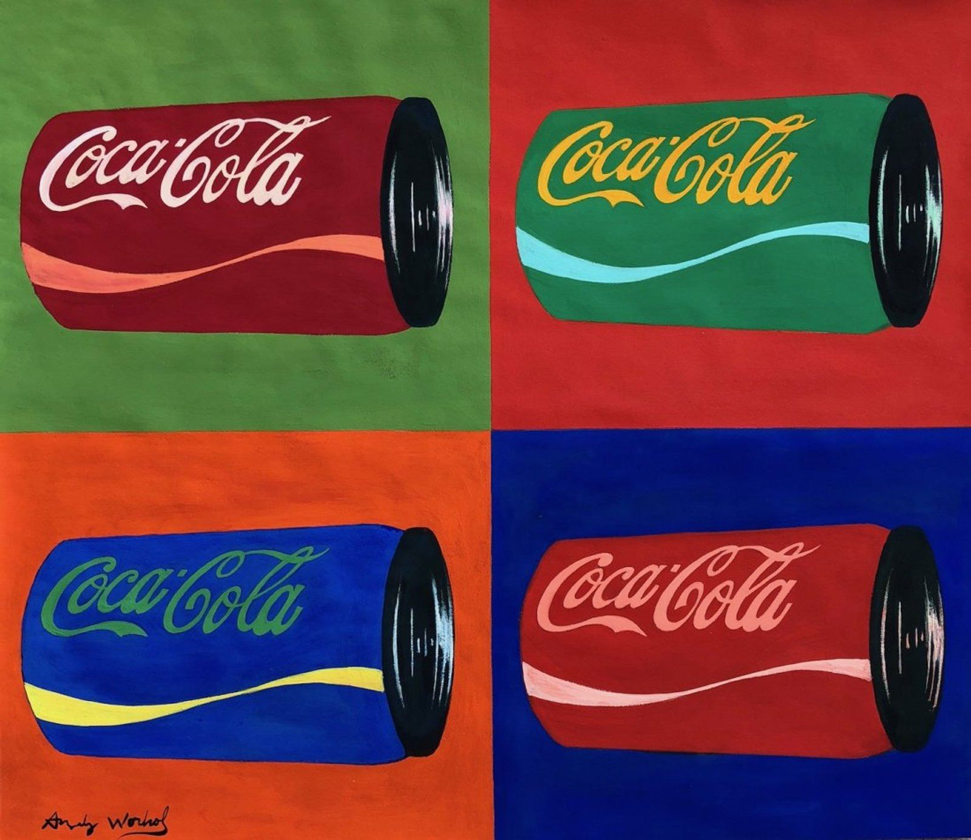
Andy Warhol

